Slide 1
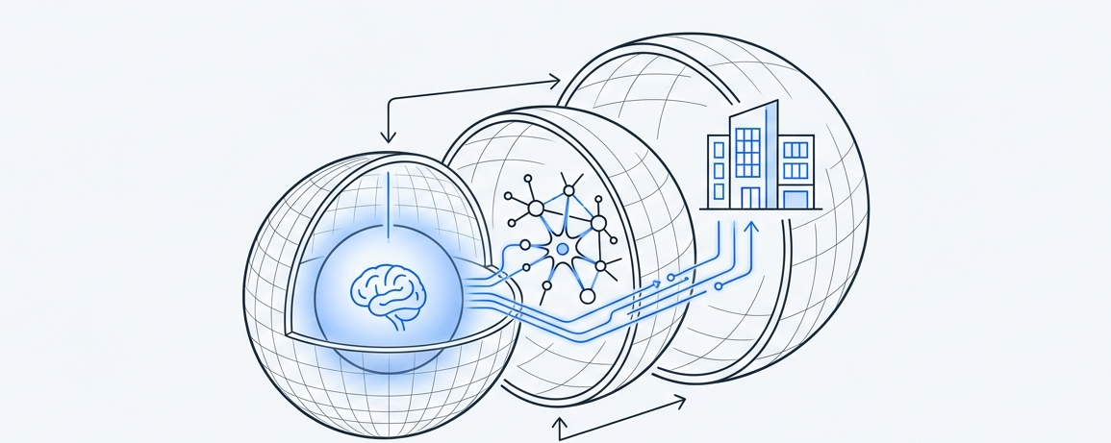
A Anatomia de um Serviço CAP
Um guia visual para orquestrar, controlar e expor seus serviços Node.js.

Slide 2
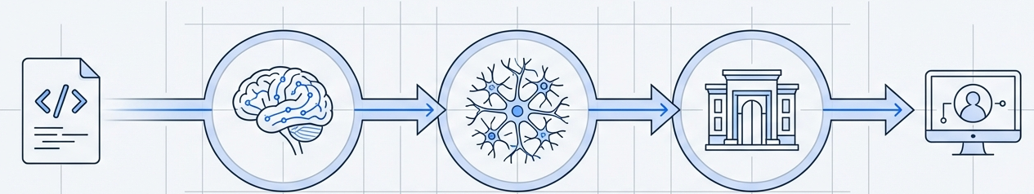
Do Código ao Cliente: Como um Serviço Ganha Vida?
Você definiu seus modelos e entidades em CDS. Esta apresentação disseca o processo em três sistemas vitais:
1. O Cérebro (`cds.serve`): O comando que instancia e configura o serviço.
2. O Sistema Nervoso (`cds.middlewares`): O pipeline que intercepta e processa cada requisição.
3. A Fachada (`cds.protocols`): A interface pública que define como os clientes interagem.

Slide 3
PARTE 1: O CÉREBRO
`cds.serve`: O Comando que Inicia Tudo
O Centro de Comando
O `cds.serve` é o ponto de partida para expor qualquer serviço. Ele localiza as definições, constrói os provedores de serviço e os prepara para serem servidos.
Cache em cds.services: Os serviços construídos são cacheados em `cds.services`, permitindo que sejam acessados por `cds.connect` ou estendidos por chamadas subsequentes ao `cds.serve`.
Em um `server.js` Customizado
// A forma mais comum de iniciar, em um custom server.js:
const app = require('express')();
cds.serve('all').in(app);
app.listen();

Slide 4
A Simplicidade do `cds.serve('all')` e Seus Padrões Inteligentes
Um único comando é suficiente para servir todos os serviços de um projeto padrão. O CAP utiliza um conjunto de padrões poderosos.
O Que e De Onde Carregar?
Que serviços construir?: `'all'` (todos os serviços encontrados).
De onde carregar os modelos? (.from): Pasta `'./srv'` por padrão.
Protocolo, Caminho e Implementação
Qual protocolo usar? (.to): `'fiori'` (OData com extensões Fiori, como Draft).
Em qual caminho expor? (.at): Anotação `@path` ou o nome do serviço (ex: `CatalogService` → `/catalog`).
Onde está a lógica customizada? (.with): Anotação `@impl` ou um arquivo `.js` com o mesmo nome do modelo CDS (`cat-service.cds` → `cat-service.js`).

Slide 5
Desconstruindo `cds.serve`: A API Fluente
Para controle granular, `cds.serve` oferece uma API fluente para definir a fonte dos modelos e a lógica de implementação.
`.from(model)`: Especificando a Fonte (O 'Quê')
Define de onde carregar as definições de serviço (nome de arquivo, pasta ou objeto CSN já parseado):
`.with(impl)`: Anexando a Lógica (O 'Como')
Conecta a definição do serviço a uma função ou módulo que contém os event handlers:
const csn = await cds.load('my-services.cds');
cds.serve('all').from(csn);
// Usando um arquivo de implementação
cds.serve('./srv/cat-service.cds').with('./srv/cat-service.js');
// Usando uma função inline
cds.serve('CatalogService').with(srv => {
srv.on('READ', 'Books', (req) => req.reply([...]));
});

Slide 6
Desconstruindo `cds.serve`: Integração e Exposição
A API fluente também controla como e onde seu serviço é exposto, definindo o servidor, o protocolo e o endpoint público.
`.in(app)` & `.to(protocol)`
.in(app): Onde o Serviço Vive: Adiciona os provedores de serviço como roteadores a uma aplicação Express existente (`cds.serve('all').in(app)`).
.to(protocol): Como o Serviço se Comunica: Define o protocolo de exposição: `'rest'`, `'odata'`, `'fiori'` (padrão).
`.at(path)`: O Endereço Público
Especifica programaticamente o ponto de montagem do serviço. Só funciona ao servir um único serviço:
cds.serve('CatalogService').at('/cat');
// Substitui a anotação @path ou o nome do serviço

Slide 7
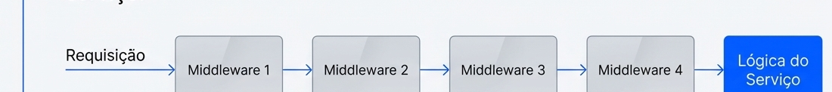
PARTE 2: O SISTEMA NERVOSO
`cds.middlewares`: Controlando o Fluxo de Requisições
Pipeline de Interceptação: Para cada requisição que chega, uma série de etapas é executada. O `cds.middlewares` é o sistema nervoso da sua aplicação: um pipeline que processa o contexto, a autenticação e a lógica customizada antes que a requisição chegue ao seu serviço.
Registro no Express: `app.use(cds.middlewares.before, protocol_adapter)`

Slide 8
A Anatomia do Pipeline Padrão de Middlewares
Por padrão, o CAP registra um conjunto de middlewares essenciais em uma ordem específica.
1. `context()` e 2. `trace()`
1. context(): Inicia o `cds.context` para a requisição, garantindo isolamento entre requisições concorrentes. É o primeiro, fundamental para todos os outros.
2. trace(): Adiciona logs detalhados de performance quando `DEBUG=trace` está ativo. Analisa o tempo gasto em cada camada.
3. `auth()` e 4. `ctx_model()`
3. auth(): Executa a estratégia de autenticação configurada e popula `cds.context.user` e `cds.context.tenant`.
4. ctx_model(): Preenche o `cds.context.model` com o modelo CDS ativo, considerando extensibilidade e feature toggles.
A interdependência é crucial. `ctx_model` depende de `context` e `auth`. A ordem importa.

Slide 9
Customização e Injeção com `cds.middlewares.add()`
Sintaxe e Exemplos de Posição
cds.middlewares.add(middleware, position?): Adiciona novos middlewares em posições específicas da cadeia.
{at: 0}: Adiciona ao início do pipeline.
{before: 'auth'} / {after: 'auth'}: Adiciona imediatamente antes ou após o middleware de autenticação.
Sem segundo argumento: Adiciona ao final do pipeline.
Código de Exemplo
// Adiciona um middleware customizado antes da autenticação
const myMiddleware = (req, res, next) => {
console.log('Custom logic running!');
next();
};
cds.middlewares.add(myMiddleware, { before: 'auth' });
Evite sobrescrever completamente a lista cds.middlewares.before. Use add() para garantir que futuras atualizações sejam incorporadas.

Slide 10
Casos de Uso Práticos para Middlewares Customizados
Middlewares são perfeitos para tarefas transversais, como enriquecer o contexto do usuário ou habilitar features dinamicamente.
Exemplo 1: Customizando o `cds.context.user`
Adicionar um prefixo ao ID do usuário após a autenticação padrão (`after: 'auth'`):
Exemplo 2: Habilitando Feature Flags
Definir um vetor de features ativas para a requisição atual (`before: 'ctx_model'`):
cds.middlewares.add(function ctx_user(req, res, next) {
const ctx = cds.context;
if (ctx.user) {
ctx.user.id = 'my-idp:' + ctx.user.id;
}
next();
}, { after: 'auth' });
cds.middlewares.add(function req_features(req, res, next) {
req.features = ['<feature-1>', '<feature-2>'];
next();
}, { before: 'ctx_model' });

Slide 11
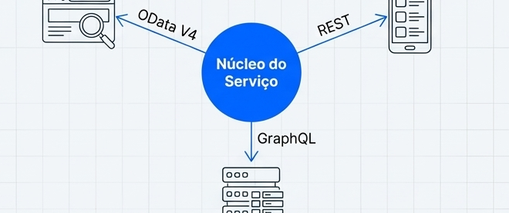
PARTE 3: A FACHADA
`cds.protocols`: Definindo a Interface com o Mundo
Exposição Multi-Protocolo
Com o serviço em execução e o fluxo de requisições sob controle, a última etapa é definir como ele será exposto. O CAP permite que o mesmo serviço seja servido através de múltiplos protocolos simultaneamente.
Padrões de Caminho
OData V4: `/odata/v4`
REST: `/rest`
GraphQL: `/graphql` (requer o pacote `@cap-js/graphql`).

Slide 12
O Poder do Multi-Protocolo com Anotações
As anotações `@protocol` e `@path` no seu arquivo CDS são a forma mais direta de configurar como e onde um serviço é exposto.
`@protocol`: Configura em quais protocolos servir
`@path`: Configura o caminho específico
// Caminho relativo ao protocolo
@path: 'browse'
service CatalogService { ... }
//> /odata/v4/browse
// Caminho absoluto (impede múltiplos protocolos)
@path: '/browse'
service CatalogService { ... }
//> /browse
// Padrão (OData V4) ou atalho
@odata
service CatalogService { ... }
//> /odata/v4/catalog
// Expondo em múltiplos protocolos
@protocol: ['odata', 'rest']
service CatalogService { ... }
//> /odata/v4/catalog e /rest/catalog
// Tratando como um serviço interno
@protocol: 'none'
service InternalService { ... }

Slide 13
Tópicos Avançados: Comportamento de Update e Protocolos Customizados
PATCH vs. PUT: Refinando a Semântica
PATCH: Modificação parcial de um recurso existente. Por padrão, não cria se não existir (`patch_as_upsert: false`).
PUT: Garante que um recurso exista (cria ou atualiza). Por padrão, cria se não existir (`put_as_upsert: true`).
Configuração: Podem ser alterados via `cds.runtime.patch_as_upsert` e `cds.runtime.put_as_upsert`.
Adaptadores de Protocolo Customizados
É possível registrar um adaptador para um protocolo totalmente novo programaticamente:
// Em um arquivo de configuração ou server.js
cds.env.protocols = {
'custom-protocol': {
path: '/custom',
impl: '<custom-impl.js>'
}
};

Slide 14
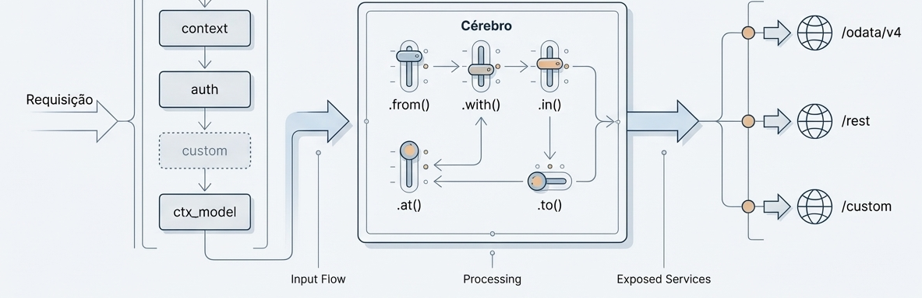
A Anatomia Completa: Do Código ao Cliente
Estes três sistemas — `serve`, `middlewares` e `protocols` — formam a anatomia completa de um serviço CAP.
Fluxo de Ponta a Ponta: O Sistema Nervoso (`cds.middlewares`: `context` → `auth` → `custom` → `ctx_model`) → O Cérebro (`cds.serve`: `.from()`, `.with()`, `.in()`, `.at()`, `.to()`) → A Fachada (`cds.protocols`: `/odata/v4`, `/rest`, `/custom`).
Este é o seu toolkit para construir serviços robustos, seguros e escaláveis com o SAP Cloud Application Programming Model.

